Slide 1
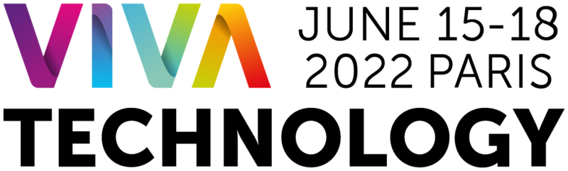
Restitution

Slide 2
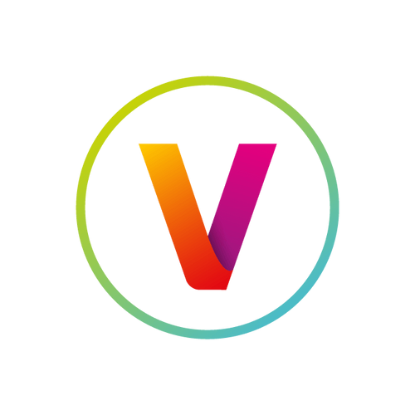
L’événement en chiffres
1 800 startups | 146 nationalités représentées | 30 pays présents
91 000 visiteurs physiques | 300 000 visiteurs en ligne | 3 milliards vues sur les réseaux sociaux

Slide 3
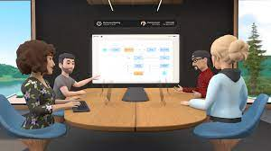
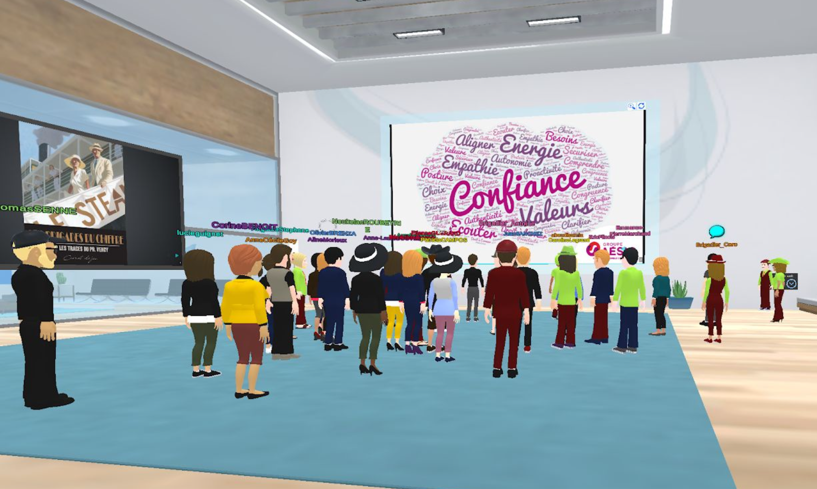
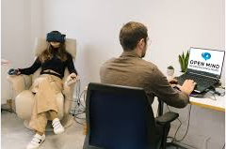
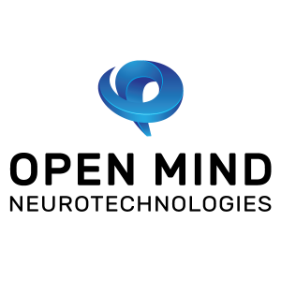

Métavers et Réalité Virtuelle
Un métavers unique : plusieurs mondes virtuels interconnectés
110 milliards de dollars investi dans le métavers en 2022
5 billions de dollars de potentiel à l’horizon 2030
Présentation - McKinsey
RH
RH
Workrooms par
BUGA!
Outil de collaboration virtuelle déjà utilisé en interne
Monde virtuel pour des événements plus ludique
Réalité virtuelle et neuroscience au service du business coaching
Notes:
Workrooms : permet le partage d’écran, de fichiers, application disponible sur le store Occulus
BUGA : startup de formation et d’animation de workshop en présentielle, ont pris le virage VR suite à la crise Covid-19, interaction vocale uniquement pour le moment
Open Mind : Solution d’amélioration de soft skills, a été utilisée par des executives de Salesforce

Slide 4

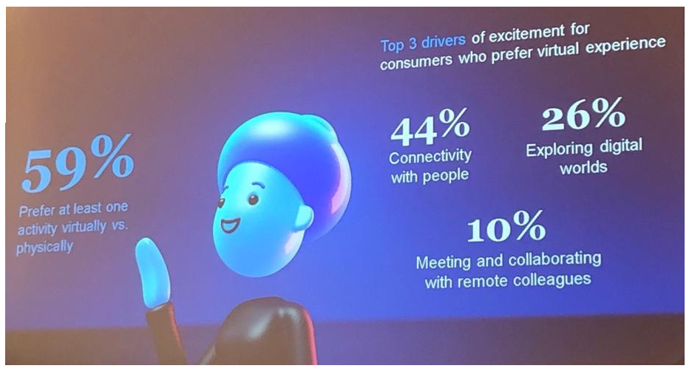
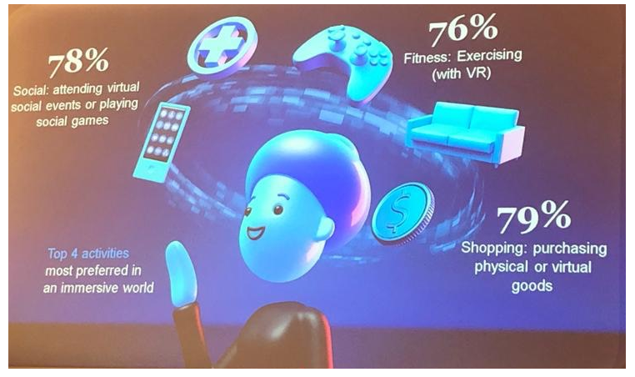
Métavers et Réalité Virtuelle
L’analyse McKinsey en avant-première (1/2)

Slide 5
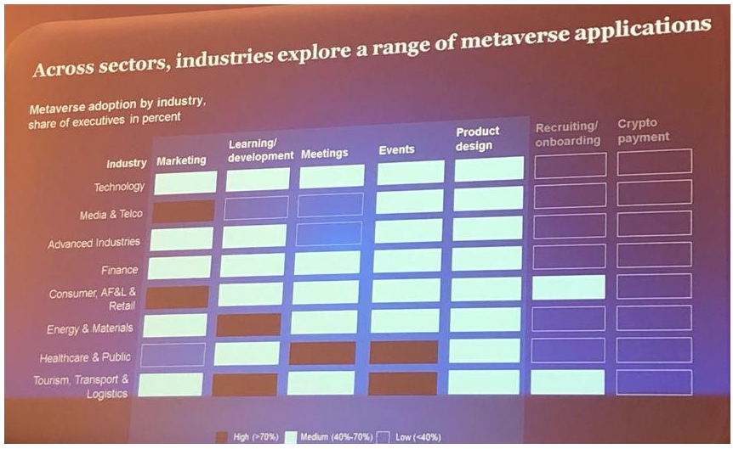
Métavers et Réalité Virtuelle
L’analyse McKinsey en avant-première (2/2)
Le secteur financier est jugé parmi les utilisateurs moyens du métavers

Slide 6

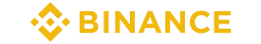


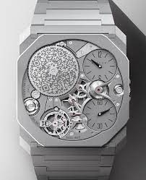
Blockchain, Crypto et NFT
Switch vers le Proof of Stake, une alternative écologique au Mining, effectué avec succès sur le réseau de test Ropsten
Binance Pay : service B2B de paiement avec cryptomonnaie
BNB Chain : blockchain interopérable avec Ethereum
Marketplace NFT pour concurrencer OpenSea
Le gouvernement estonien, fort d’un système d’identité numérique généralisé, utilise la blockchain privée pour sécuriser différents registres publics : santé, propriété, business, etc.
Dans le domaine artistique, les NFTs permettent de systématiser des droits d’auteurs, mais aussi de composer des NFTs de clips musicaux pour en créer de nouveaux tout en gardant la filiation
Panel - How do NFTs unlock value
Montre Bulgari avec QR code du NFT appartenant au propriétaire
Notes:
BNB Chain est aujourd’hui utilisé pour des petites transactions vu ses frais de transactions réduits comparé avec Ethereum

Slide 7

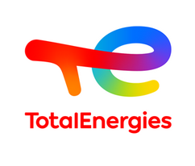

Intelligence Artificielle et Machine Learning
450 cas d’usage de l’IA ont été identifiés pour être développés via lab interne ou en partenariat avec des startups
Quelques cas d’usages
Callbot en collaboration avec la startup Zaion
OCR intelligent pour l’ouverture de comptes
Automatisation du traitement des réclamations
Aide à la décision pour un octroi de financement
Mise en place d’une digital factory pour accélérer les différents business du groupes : 10% avec du supervised learning et 20% avec du deep learning
Accélération du processus de contractualisation : rédaction automatisée des contrats, optimisation des étapes pré-signature
Les prochaines années connaîteront l’essor de modèles multimodaux (combinant images, voix et textes)
Les approches actuelles, malgré leurs résultats impressionnants (GPT-3, DALL-E) ne permettrant pas une intelligence pseudo-humaine car elles manquent de raisonnement
Conversation – Yann LeCun (Meta)
Notes:
Yann LeCun donne l’exemple de constructions d’échelles de plus en plus longues pour aller à la lune
Yann exprime ici un avis personnel, d’autres experts pense qu’au contraires les très grands modèles de language pourrait apprendre une certaine logique

Slide 8

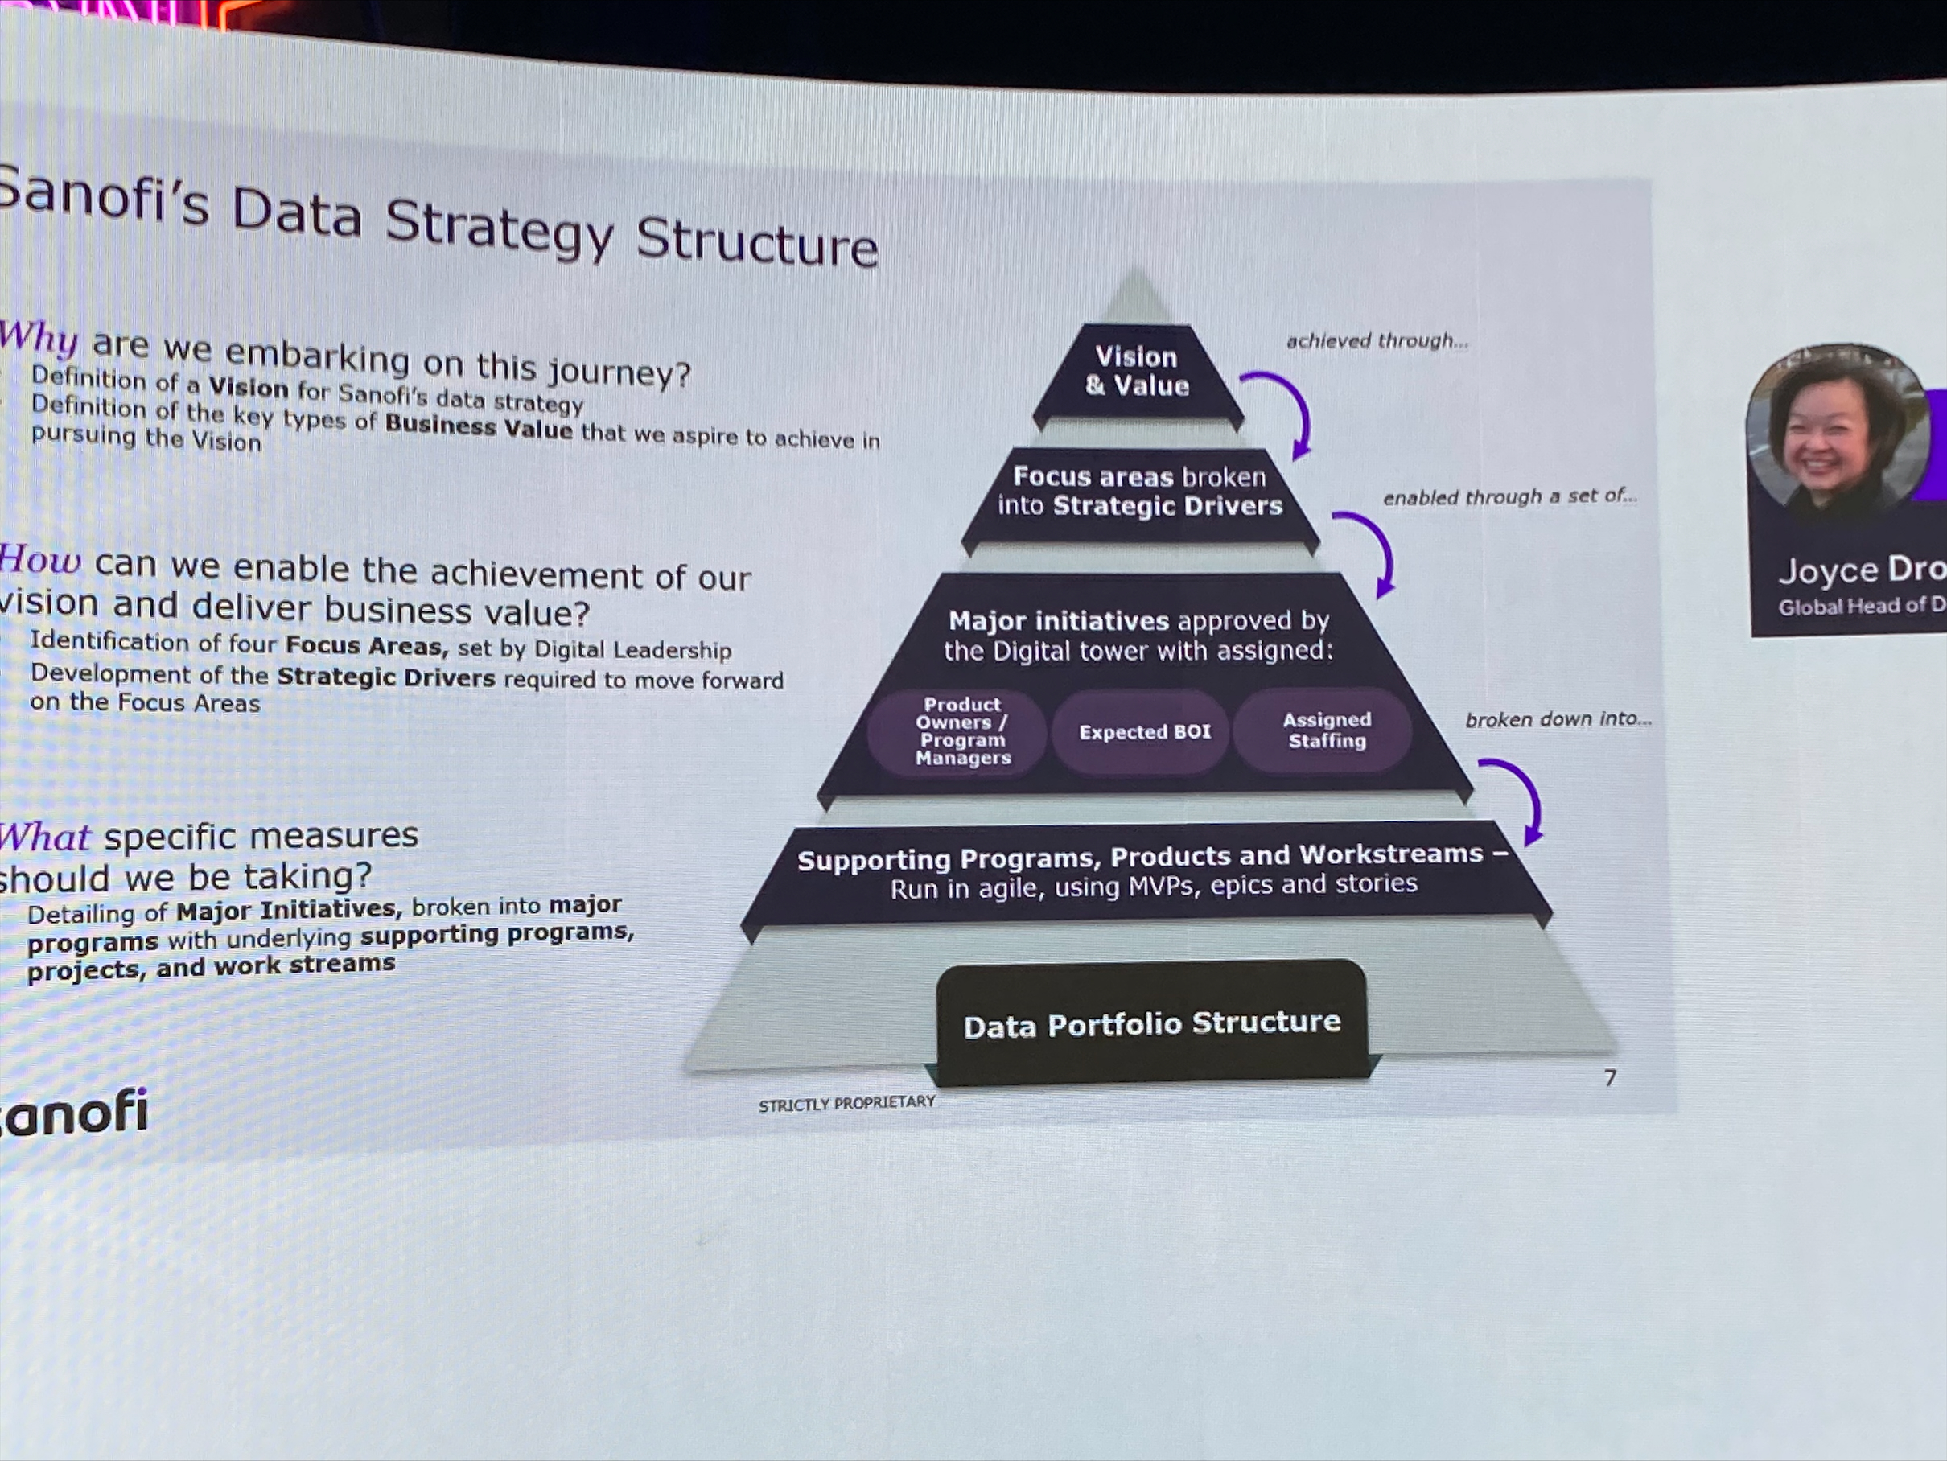
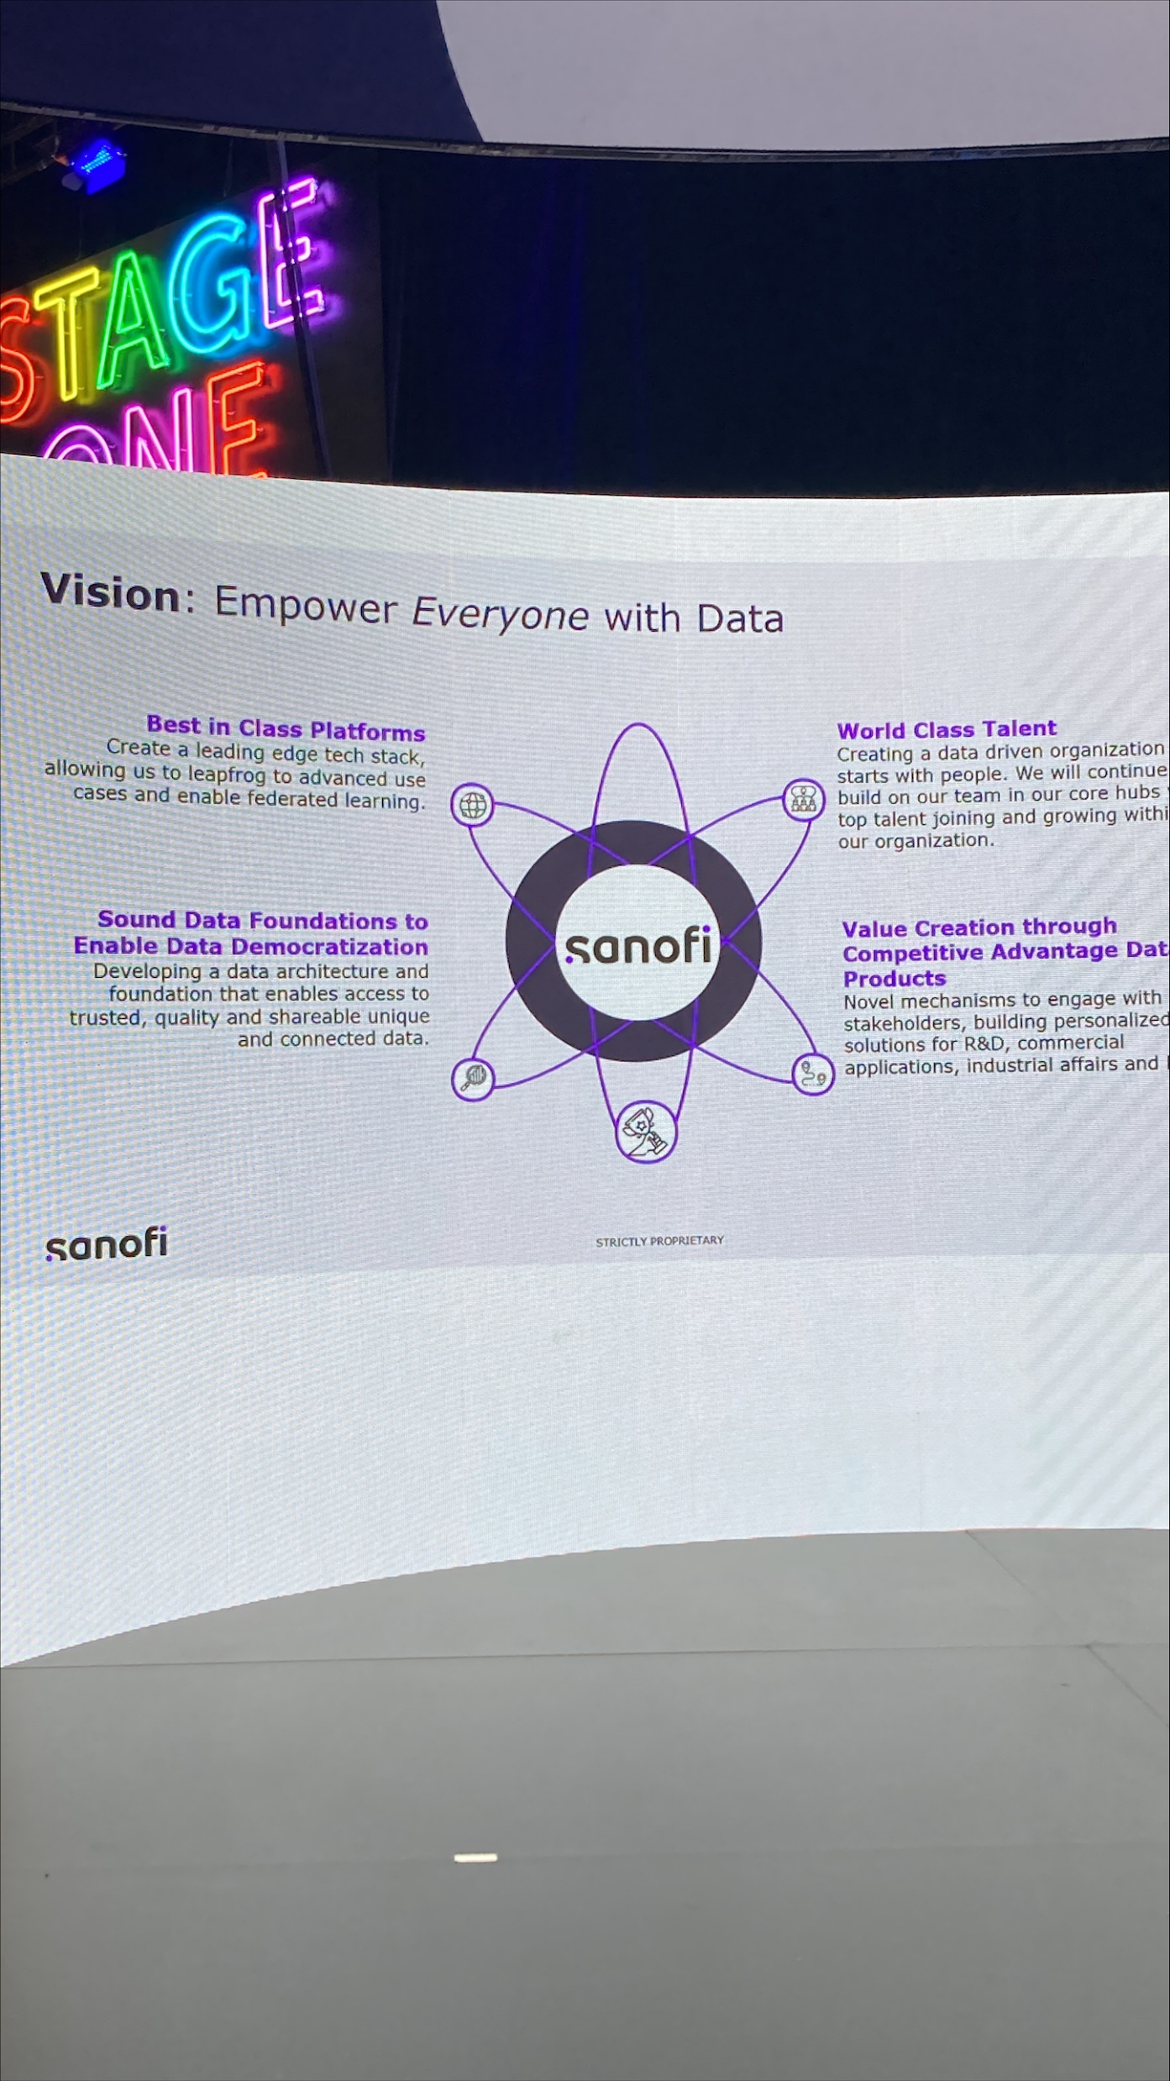
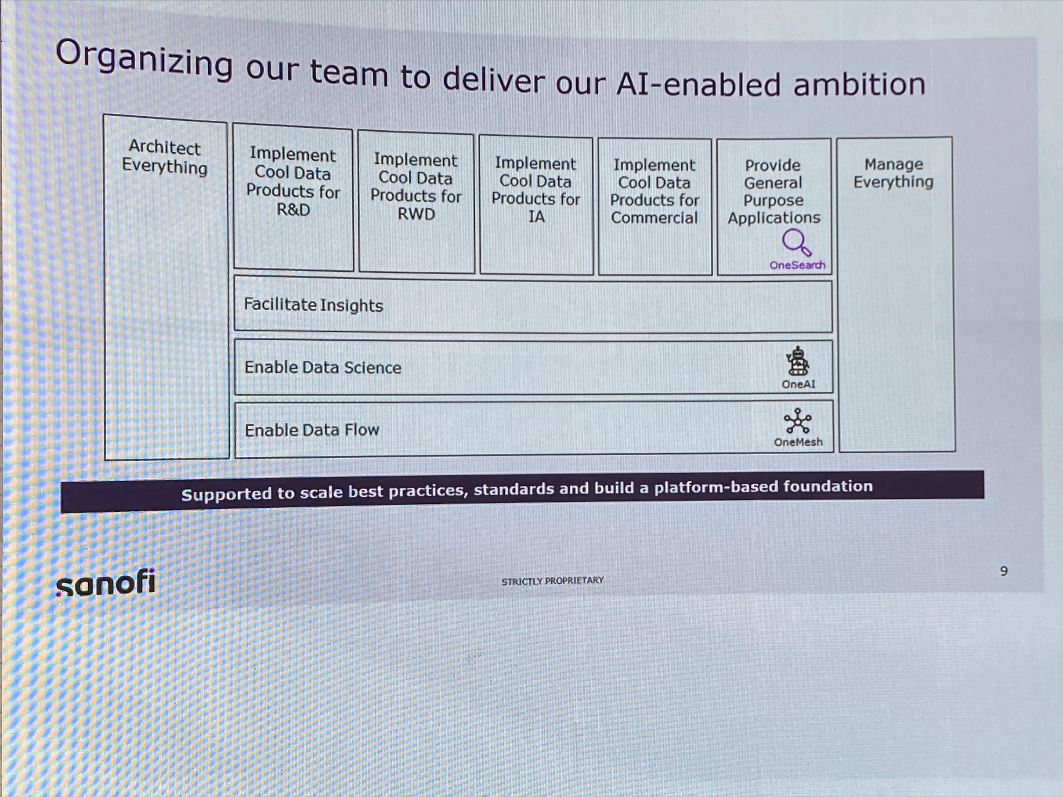
Intelligence Artificielle et Machine Learning
Pour mettre en œuvre sa stratégie AI-first, Sanofi s’est doté d’une plateforme centralisant l’accès aux données, sans les colocaliser, a harmonisé les outils utilisés par les data scientists et a recruté les meilleurs talents

Slide 9
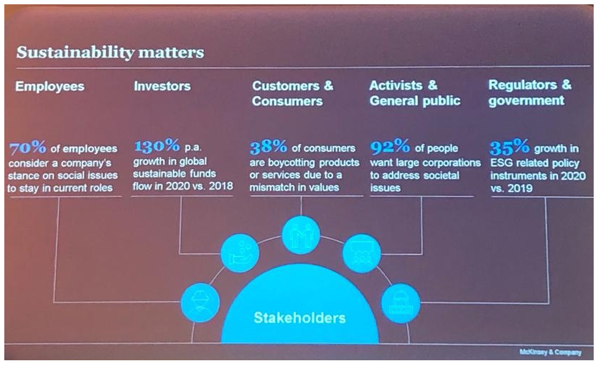
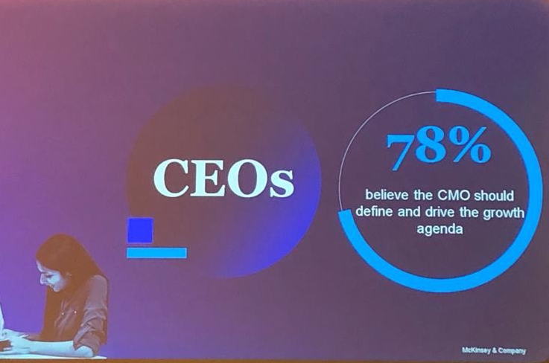
Sustainability : Le challenge d’aujourd’hui pour un demain meilleur
Les entreprises de demain, soit elles seront vertes, soit elle ne seront plus compétitives
Un nouveau rôle Chief Marketing Officer (CMO) se profile pour définir et mener une stratégie marketing planet-friendly
Présentation - McKinsey

Slide 10


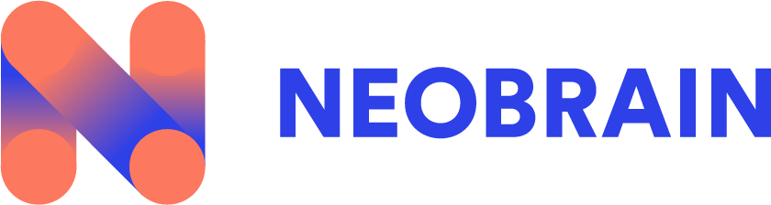



La tech au service des talents
Une plateforme engageante pour le développement de carrière des talents interne en leur recommandant des formations et/ou des postes adaptés
Startup française qui accompagnent les entreprises afin d’améliorer le bien être des collaborateurs, via la tech, mais aussi grâce à des thérapeutes
Partenaire spécialisé dans la recherche des talents rares qu’il met à la disposition des entreprises worldwide. Des ressources qui sont affectées généralement à distance
Institution française qui regroupe plus de 300 startups qui opèrent et innovent dans le monde des RH et du future of work
La recherche des talents étant omniprésente à Vivatech. Toutes les grandes entreprises avaient un stand « Join us » avec plus d’une vingtaine de talks sur la recherche, le développement et la conservation des talents animés, entre autres, par :

Slide 11



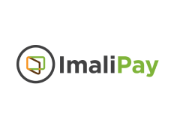

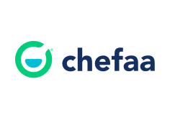
AfricaTech Awards
Finance
Un SaaS de distribution omnicanale, de gestion et d’analyse de contrats d’assurance
Startup permettant aux commerçant de se provisionner et d’avoir accès à des crédits
Startup offrant une API permettant des produits financiers aux employés précaires
Santé
Climat
Plateforme d’accès aux pharmacies les plus proche permettant un suivi de la prise des médicaments et des renouvellements automatiques
Startup de recyclage des déchets électrniques

Slide 12
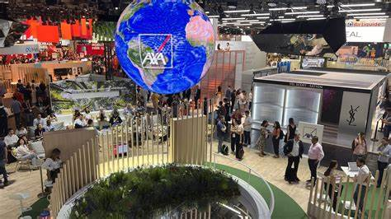
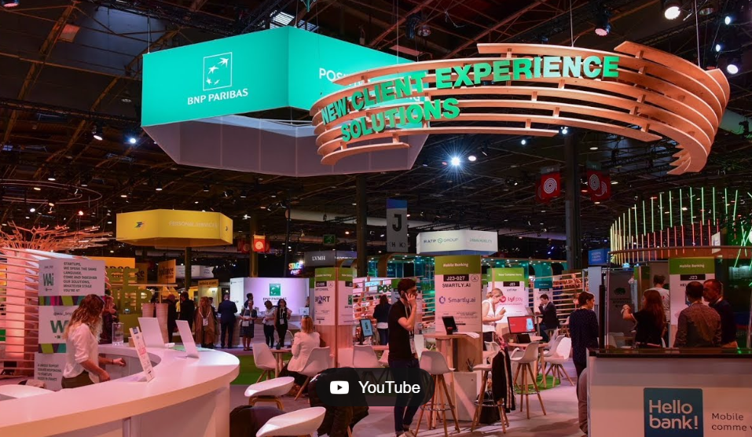
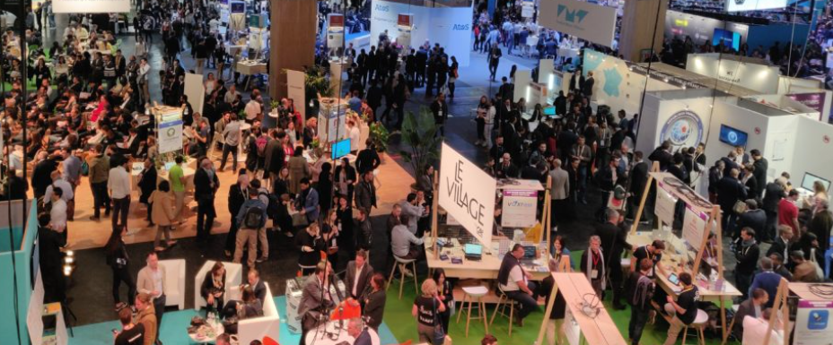
Des écosystèmes d’innovation autour des grands groupes
Les grands acteurs financiers étaient présents avec un écosystème de startups qui opèrent dans tous les secteurs pas uniquement le secteur financier. Un modèle à suivre ?

Slide 13
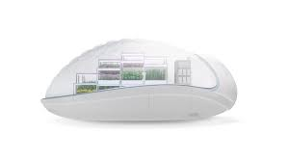
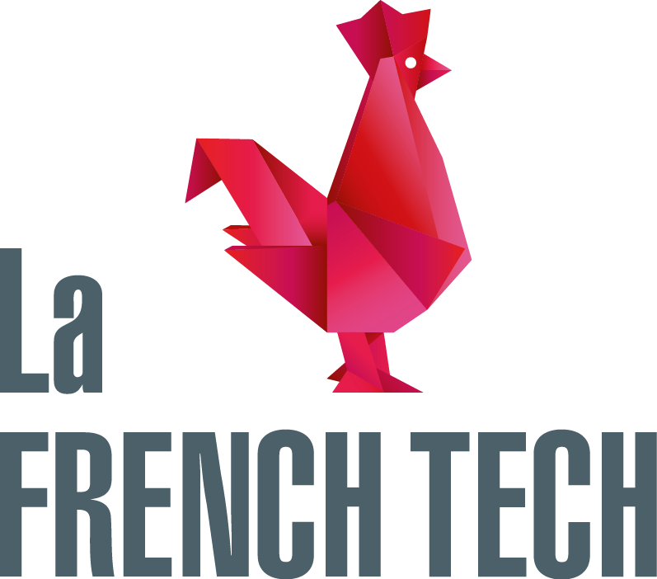
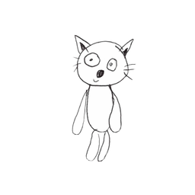
Divers
Interstellar Labs
Macron annonce un objectif de 100 licornes à l’horizon 2030, dont 25 vertes, la France en compte déjà 27
Optimiser l’agriculture sur terre et préparer les fermes de l’espace
Animer vos dessins grâce à l’IA !
https://sketch.metademolab.com/
Notes:
Une licorne est une startup valorisée à plus d’un milliard de dollars

